Slide 1


C程序设计
Programming in C
1010250
主讲：姜学锋，计算机学院

Slide 2

逻辑数据的运算与处理
C程序设计
1.关系运算
2.逻辑运算
3.条件运算
4.其他运算
5.常量表达式

Slide 3
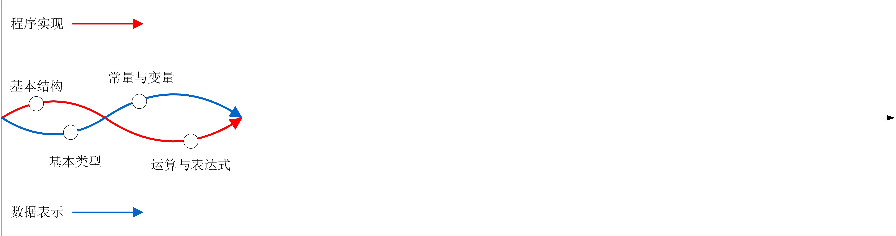
C程序设计学习路径
C程序设计

Slide 4
2.4.4 关系运算符
表2-5 关系运算符
运算符 | 功能 | 目 | 结合性 | 用法
< <= > >= | 小于比较 小于等于比较 大于比较 大于等于比较 | 双目 双目 双目 双目 | 自左向右 自左向右 自左向右 自左向右 | expr1 < expr2 expr1 <= expr2 expr1 > expr2 expr1 >= expr2
== != | 相等比较 不等比较 | 双目 双目 | 自左向右 自左向右 | expr1 == expr2 expr1 != expr2
关系运算符中，小于（<）、小于等于（<=）、大于（>）、大于等于（>=）的优先级比等于（==）、不等于（!=）高，整个关系运算符的优先级低于算术运算符。

Slide 5
2.4.4 关系运算符
  关系运算符的运算规则是：若关系成立，结果为真；关系不成立，结果为假。C语言中用数值1表示真、用数值0表示假。例如：
int a=5,b=6,c=6,k;
3>4 //结果为假
a<b //结果为真
k= b!=c //k为0
k= b>=c //k为1

Slide 6
2.4.4 关系运算符
  （1）关系运算符的运算对象可以是常量、变量或表达式，可以是数值类型、指针类型等。数值数据按大小进行比较，字符数据按ASCII码值大小进行比较。
  （2）判断相等应使用双等号（==），不要误写成作为赋值运算符的单个等号（=）。

Slide 7
2.4.4 关系运算符
  （3）由于计算机存储的浮点数与数学上的实数有一定的误差，因此对浮点数不能用（==、!=）做相等或不等的比较运算，而是比较相对误差。例如 ：
已知浮点型x、x0
x==x0 //即使数学上是相等的x和x0，这样的C语言写法可能永远得不到“真”
fabs(x-x0)<1e-6 //通过比较x和x0差的绝对值小于一个非常小的数来判定x和x0相等

Slide 8
2.4.4 关系运算符
  （4）关系运算符主要用于比较判定、选择语句、循环语句中。例如根据x%3==0式子的真假来判定x是否被3整除，根据m%2!=0判定m是否是奇数。

Slide 9
2.4.4 关系运算符
  2．关系运算符的求值顺序
  关系运算符很少有如a>b>c这样的连续比较。因为按关系运算符的结合性先计算a>b，得到的结果是个逻辑值，将这个逻辑值再与后面的c比较，不合常理。而且用a>b>c的运算结果并不能判定b是否在a和c之间。例如：

Slide 10
2.4.4 关系运算符
  例如：
  实际上a>b的结果按数值来看，要么为0（假），要么为1（真）。
若a=5 , b=0 , c=-5
a>b>c //b在a和c之间，表达式为真
若a=5 , b=9 , c=-5
a>b>c //b不在a和c之间，表达式也为真

Slide 11
2.4.5 逻辑运算符
表2-6 逻辑运算符
运算符 | 功能 | 目 | 结合性 | 用法
! | 逻辑非 | 单目 | 自右向左 | !expr
&& | 逻辑与 | 双目 | 自左向右 | expr1 && expr2
|| | 逻辑或 | 双目 | 自左向右 | expr1 || expr2
在逻辑运算符中，逻辑非（!）的优先级最高，逻辑与（&&）的优先级次之，逻辑或（||）的优先级最低。逻辑非的优先级高于算术运算符，而逻辑与（&&）和逻辑或（||）的优先级低于算术运算符、关系运算符。

Slide 12
2.4.5 逻辑运算符
表2-7 真值表
expr1 | expr2 | expr1 && expr2 | expr1 || expr2 | !expr1 | !expr2
假（0） | 假（0） | 假（0） | 假（0） | 真（1） | 真（1）
假（0） | 真（非0） | 假（0） | 真（1） | 真（1） | 假（0）
真（非0） | 假（0） | 假（0） | 真（1） | 假（0） | 真（1）
真（非0） | 真（非0） | 真（1） | 真（1） | 假（0） | 假（0）

Slide 13
2.4.5 逻辑运算符
  （1）逻辑运算符的运算对象可以是常量、变量或表达式，按逻辑值对待。在C语言中，非0数据当作真、0当作假。
    一般情况下，逻辑运算符的运算对象应是关系运算、逻辑运算的结果。因为这两种运算的结果是逻辑值，符合其要求。

Slide 14
2.4.5 逻辑运算符
  （2）逻辑运算符主要用于逻辑判断、选择语句、循环语句中，通常和关系运算符一起使用。
    如a>b&&b>c，如果式子为“真”，则说明a>b和b>c是同时成立的，反之则说明至少有一个不成立。于是可以根据a>b && b>c的真假来判定b是否在a和c之间，根据'z'>=ch && ch>='a'的真假判定ch是否为小写字母。

Slide 15
2.4.5 逻辑运算符
  （3）表达式expr !=0与expr的写法是等价的，可以相互替代。
    因为当expr为非0时，expr !=0结果为真，expr结果也为真；当expr为0时，expr !=0结果为假，expr结果也为假。同理，表达式expr==0与!expr的写法是等价的。

Slide 16
2.4.5 逻辑运算符
  C语言逻辑值的类型是整数类型，容易混淆数值和逻辑值之间的转换。
  请记住：当表达式计算出的结果是逻辑值时，用1表示真、用0表示假。将数值数据当作逻辑值时，非0当作真、0当作假。

Slide 17
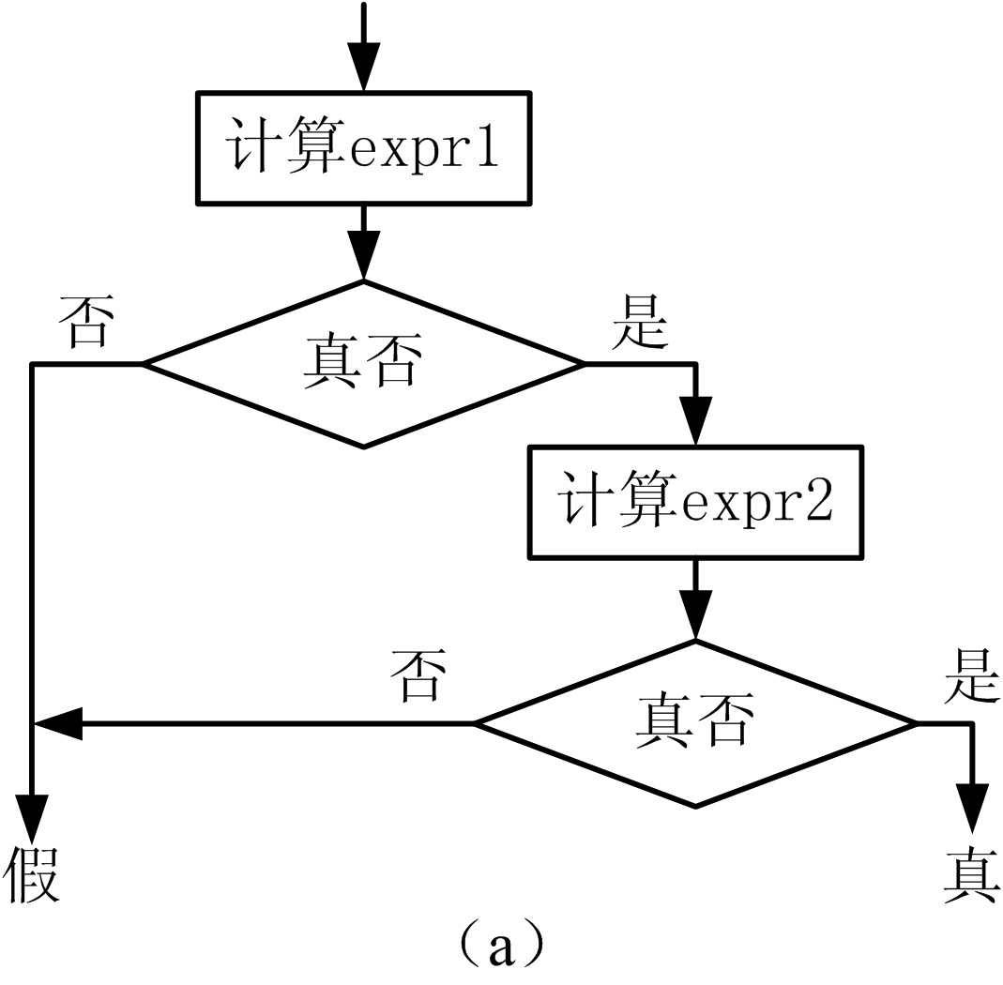
2.4.5 逻辑运算符
图2.3 逻辑与和逻辑或的求值顺序

Slide 18
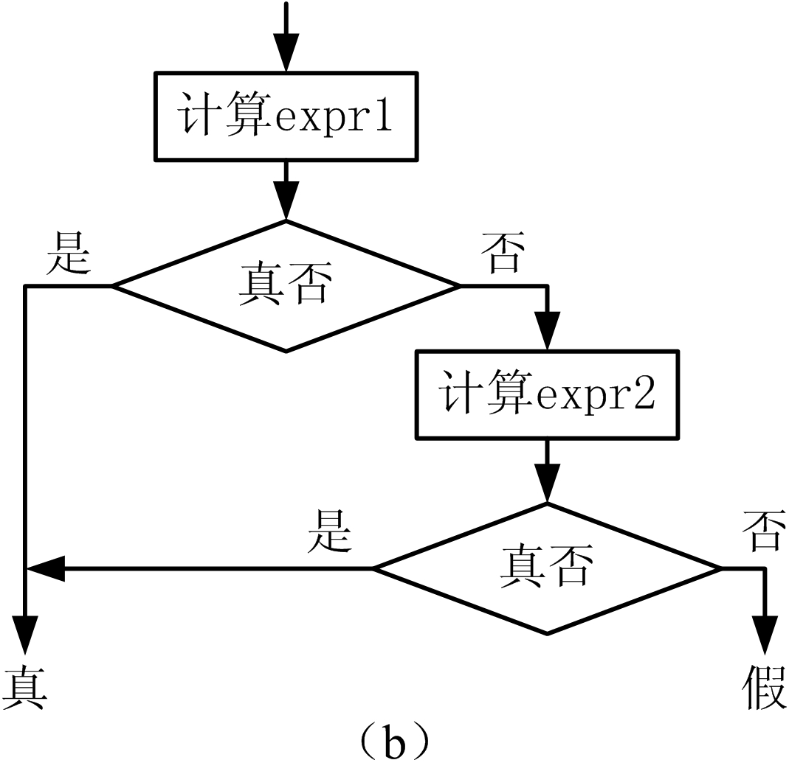
2.4.5 逻辑运算符
图2.3 逻辑与和逻辑或的求值顺序

Slide 19
2.4.5 逻辑运算符
  上述两个执行过程提醒编程者注意：在执行逻辑与（expr1 && expr2）、逻辑或（expr1 || expr2）表达式时，expr2有可能没有得到执行。实际编程中，需要考虑expr1和expr2的左右顺序。例如：
b!=0 && a/b==5 //正确，当b是0时a/b不执行，避免了除数为0
a/b==5 && b!=0 //错误

Slide 20
2.4.6 条件运算符
表2-8 条件运算符
运算符 | 功能 | 目 | 结合性 | 用法
? : | 条件运算 | 三目 | 自右向左 | expr1 ? expr2 : expr3
条件运算符是C语言唯一的一个三目运算符，其优先级低于算术运算符、关系运算符和逻辑运算符，仅高于赋值运算符和逗号运算符。
条件运算符的执行过程是：先计算expr1，若expr1结果为真则继续计算expr2，并将expr2的结果作为条件运算的结果；若expr1结果为假则计算expr3，并将expr3的结果作为条件运算的结果。换言之，条件运算符的结果是expr2或expr3，数据类型是expr2或expr3的类型，究竟是expr2或expr3哪一个，由expr1来决定。

Slide 21
2.4.6 条件运算符
  （1）条件运算符的运算对象可以是常量、变量或表达式，可以是任意数据类型。无论类型和结果如何，expr1总是按逻辑值对待。
  （2）当使用条件运算符的结果时，expr2和expr3常常要统一数据含义，否则运算结果就有二义性，例如：
r = a>b ? length : volume //若length是长度，volume是体积时，则结果r出现二义性

Slide 22
2.4.6 条件运算符
  当不使用关系运算符的结果时，expr2和expr3是可以各自独立的，例如：
  利用条件运算符可以实现分项处理、分段函数计算等。
a>b ? L=length : V=volume //根据a>b的真假选择两个赋值之一

Slide 23

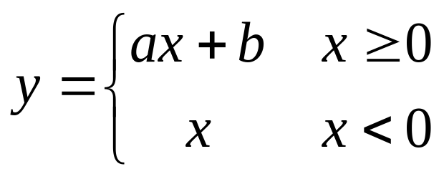
2.4.6 条件运算符
【例2.7】
写出分段函数
的C语言表达式。
解：
y = x>=0 ? a*x+b : x ;

Slide 24
2.4.9 取长度运算符
表2-12 取长度运算符
运算符 | 功能 | 目 | 结合性 | 用法
sizeof | 取长度运算 | 单目 | 自左向右 | sizeof expr、sizeof(expr)或sizeof (typename)
sizeof是单目运算符，用来计算数据类型、变量或表达式的内存长度（即内存单元的的字节数）。sizeof有三种形式：
sizeof (typename) //取类型typename的长度
sizeof (expr) //取变量、常量或表达式的长度
sizeof expr //取变量、常量或表达式的长度

Slide 25
2.4.9 取长度运算符
  sizeof是在编译时自动确定长度的，运行时sizeof表达式实际是一个无符号整型常量。程序中用sizeof运算，而不是直接用内存长度值，可以提高程序的可移植性。
  例如：
sizeof (char) //结果是char类型的内存大小，为1
sizeof (unsigned long) //结果是unsigned long类型的内存大小，为4
sizeof a //结果是变量a的内存大小，也即a的类型的内存大小
sizeof （a+b） //结果是表达式a+b的内存大小，也即a+b的类型的内存大小
sizeof (int) //在Visual C++ 6.0中为4，在Turbo C中为2

Slide 26
2.4.10 逗号运算符
表2-13 逗号运算符
运算符 | 功能 | 目 | 结合性 | 用法
, | 逗号运算 | 双目 | 自左向右 | expr1 , expr2
逗号运算符的优先级是所有运算符中最低的，其作用是连接多个表达式项。逗号运算符的运算对象可以是任意类型的表达式，当有多个表达式项时，从左向右依次求出每个表达式的值，整个逗号表达式的值是最右边表达式的值。

Slide 27
2.4.10 逗号运算符
  例如：
int i=3,j=5;
k=i++,i+1,j++,j+1; //k值为3（i++的值），表达式的值为7
k=(i++,i+1,j++,j+1); //k值为7（j+1的值），表达式的值为7

Slide 28
2.4.10 逗号运算符
【例2.10】
将两个整型变量a和b的值相互交换。
解：
方法一，借助第三方变量
int t;
t=a, a=b, b=t; //交换a和b的值
方法二，不使用第三方变量
a=a+b, b=a-b, a=a-b; //交换a和b的值

Slide 29
2.4.11 圆括号运算符
表2-14 圆括号运算符
运算符 | 功能 | 目 | 结合性 | 用法
( ) | 括号和函数调用 | 单目 | 自左向右 | (expr)
圆括号运算符的优先级是所有运算符中最高的，其作用是提升其括起来的表达式的优先级。圆括号运算符的运算对象可以是任意类型的表达式，并且允许嵌套使用。嵌套时最内层的括号优先级最高，最外边的括号优先级最低。

Slide 30
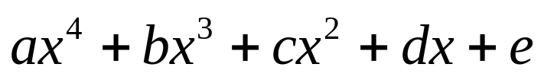
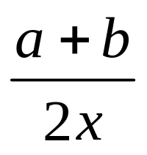
2.4.11 圆括号运算符
  例如：
    (((a*x+b)*x+c)*x+d)*x+e //
    (a+b)/2/x，(a+b)/(2*x) // ，(a+b)/2*x是错误的
  一般地，为了清楚地表达求值顺序，应该使用圆括号运算符清晰地表明求值顺序，而不是写合法的但难于阅读的表达式。

Slide 31
2.4.12 常量表达式
  仅由常量、const变量和运算符组成的式子称为常量表达式。常量表达式在编译时就确定其值了，因此在程序运行时常量表达式本质上就是一个常量值。例如：
  在一些C语言语法中，明确规定使用常量表达式。
const int i=9;
int m;
m=i+10; //编译时i+10就已经确定为19，因此运行时这条语句实际为m=19;

Slide 32

结束

